Slide 1
Муниципальное бюджетное дошкольное образовательное учреждение детский сад № 101 «Деснянка» г.Брянска
Создание самодельных книг как одна из форм работы в развитии культуры и качества чтения.
Воспитатель Ипатова Е.Э.

Slide 2
Современные дети, к сожалению, всё меньше интересуются книгами. Им просто не интересно проводить вечер за книгой, есть альтернатива в виде экрана или монитора. А бывает и так, что и рад бы, да нечего почитать, потому что дома просто нет книг. Из-за отсутствия опыта общения с книгой, вытекает и грубое с ней обращение. Страдает словарный запас ребенка, не развивается фантазия, отсутствует интерес к обучению чтению. Какая судьба ждет бумажные книги? Прогнозы неутешительны, к нашему глубокому огорчению. И чтобы бумажные книги не исчезли, просто необходимо сблизить детей с книгой. Помочь детям полюбить её.

Slide 3
Книгоиздательство как нетрадиционная форма работы с детьми дошкольного возраста
В книгоиздательстве есть цель – это приобщение детей к книге через творчество.
Прежде чем начать создавать книги педагогу с детьми необходимо провести предварительную работу:
познакомить детей с видами и назначением книг,
с процессом книгопечатания;
дать знания об этапах создания книг;
уточнить роль писателей, художников-иллюстраторов и оформителей.
В помощь педагогу пойдут компьютерные презентации, проектная деятельность, поход в библиотеку и.т.п.

Slide 4
Само направление книгоиздательства состоит из нескольких задач:
формировать умение детей создавать книгу своими руками;
развивать творчество, воображение, фантазию;
формировать бережное отношение к книге;
воспитывать любовь к книге и печатному слову.
Самодельная книжка – продукт фантазии ребенка, его воображения, во время изготовления книги ребенок общается с взрослым, открываются большие возможности для совместной продуктивной деятельности ребенка и взрослого.

Slide 5
Вариативность книгоиздательства:
Форма организации работы с детьми.
Можно организовать сюжетно-ролевую игру в книгоиздательство; познавательно-творческий проект «Книга - наш друг» или работа в творческой мастерской по изготовлению книг в соответствии с комплексно-тематическим планированием. Прошла тематическая неделя, и у педагога готов сборник рассказов.
Тематика.
Тематическое книгоиздание – это когда книга изготавливается по определённой теме.
Смешанное – книги изготавливаются без учёта темы.
Количество участников.
Индивидуальное изготовление книги и групповое.
Состав участников.
Авторами книги могут быть дети одного и разных возрастов.
Смешанное книгоиздательство – детско-родительское, когда мы привлекаем родителей к совместной работе над книгой.

Slide 6
Этапы книгоиздательства:
1 этап.
Знакомство детей с идеей создания книги своими руками, демонстрация готовых работ.
Выбор темы, содержание книги.
Подготовка текстового и иллюстративного материала. 2 этап.
Выбор способа создания книги.
Выбор формата книги.
Подбор необходимого материала. 3 этап.
Изготовление. 4 этап.
Итог - выставка книг, создание библиотеки рукотворных книг.

Slide 8
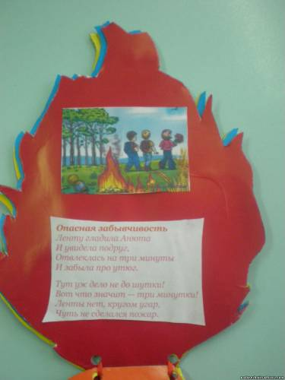
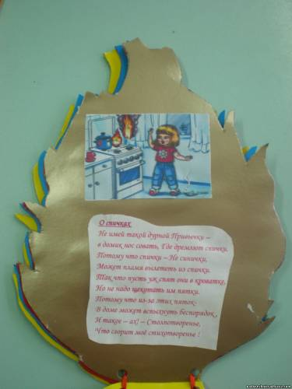
Книги - формы

Slide 9
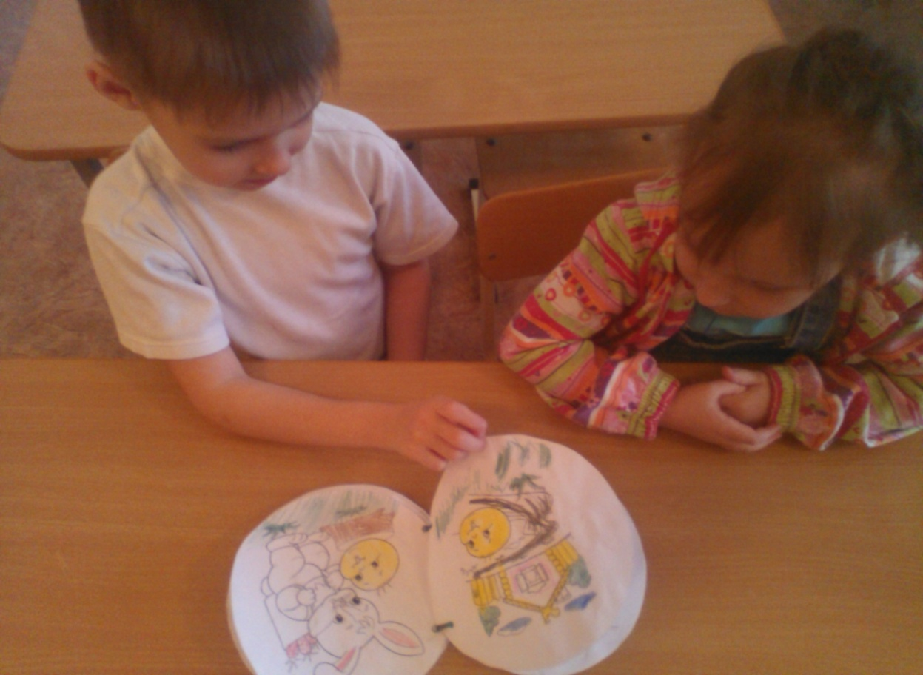
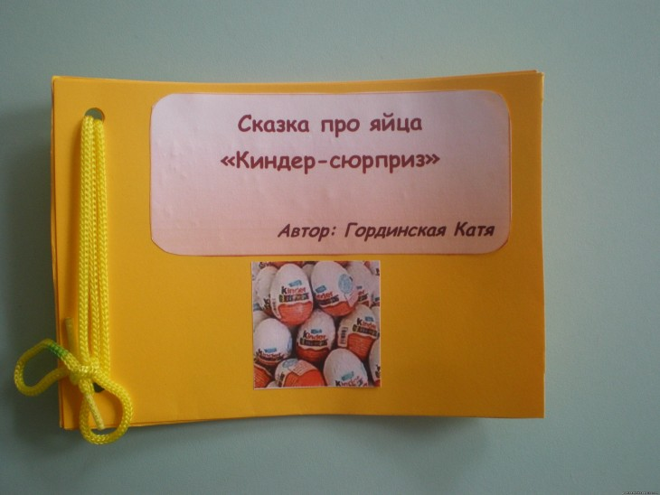
Книга - блокнот

Slide 10
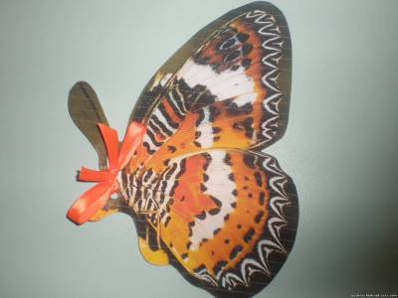
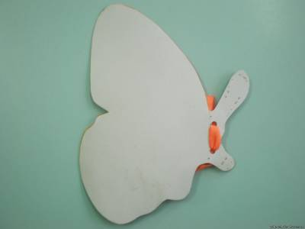

Slide 11
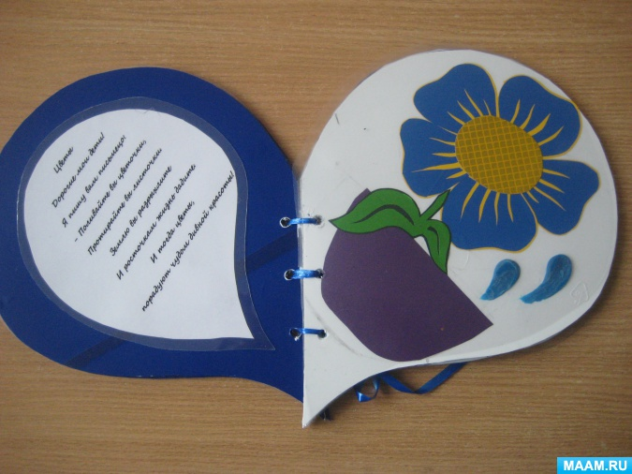
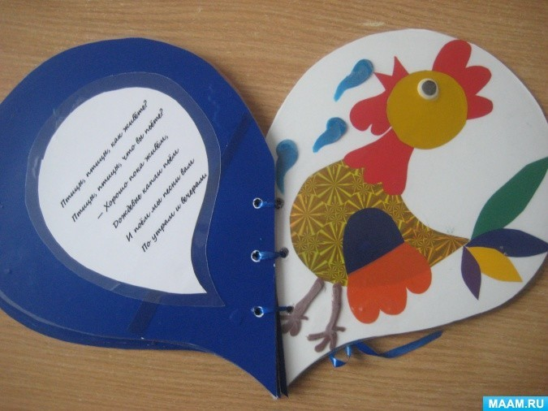
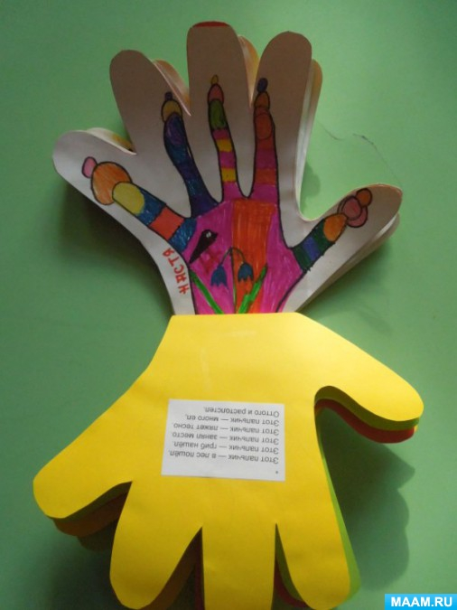
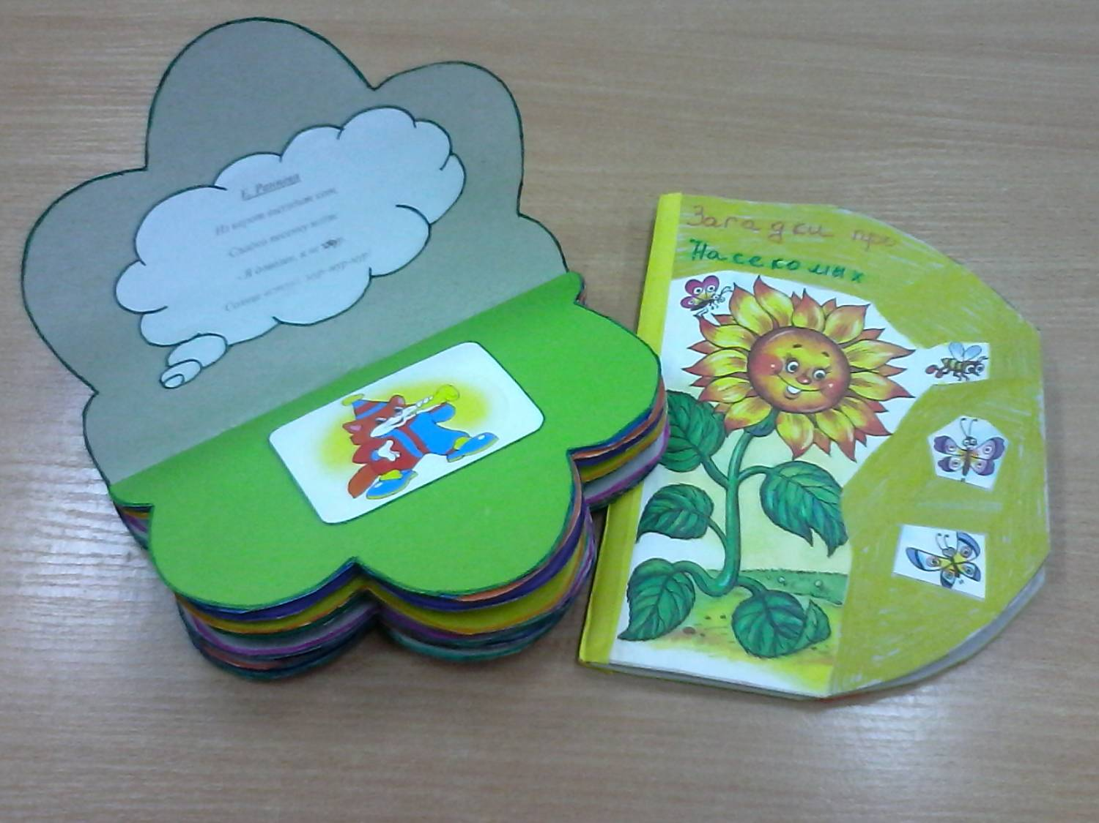

Slide 12
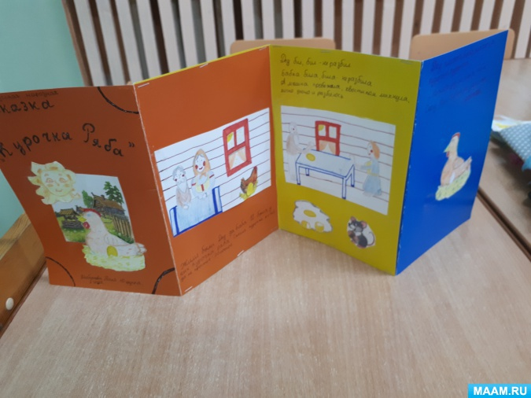
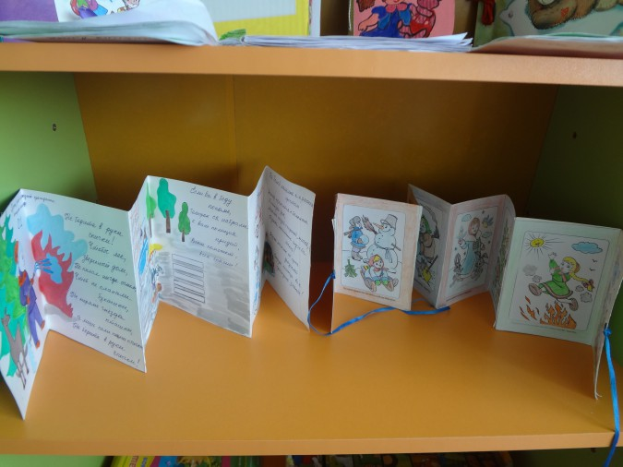
Книга - гармошка

Slide 13
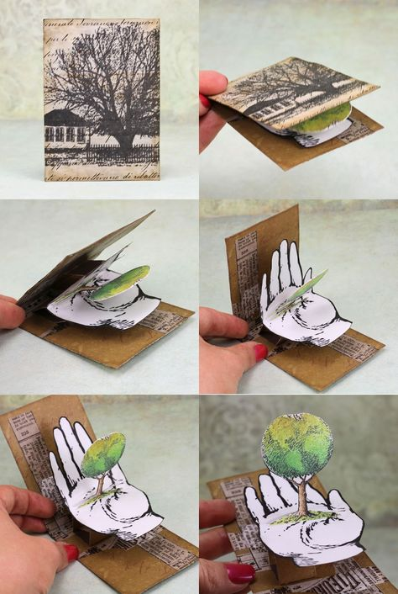
Книги с трехмерными изображениями

Slide 14
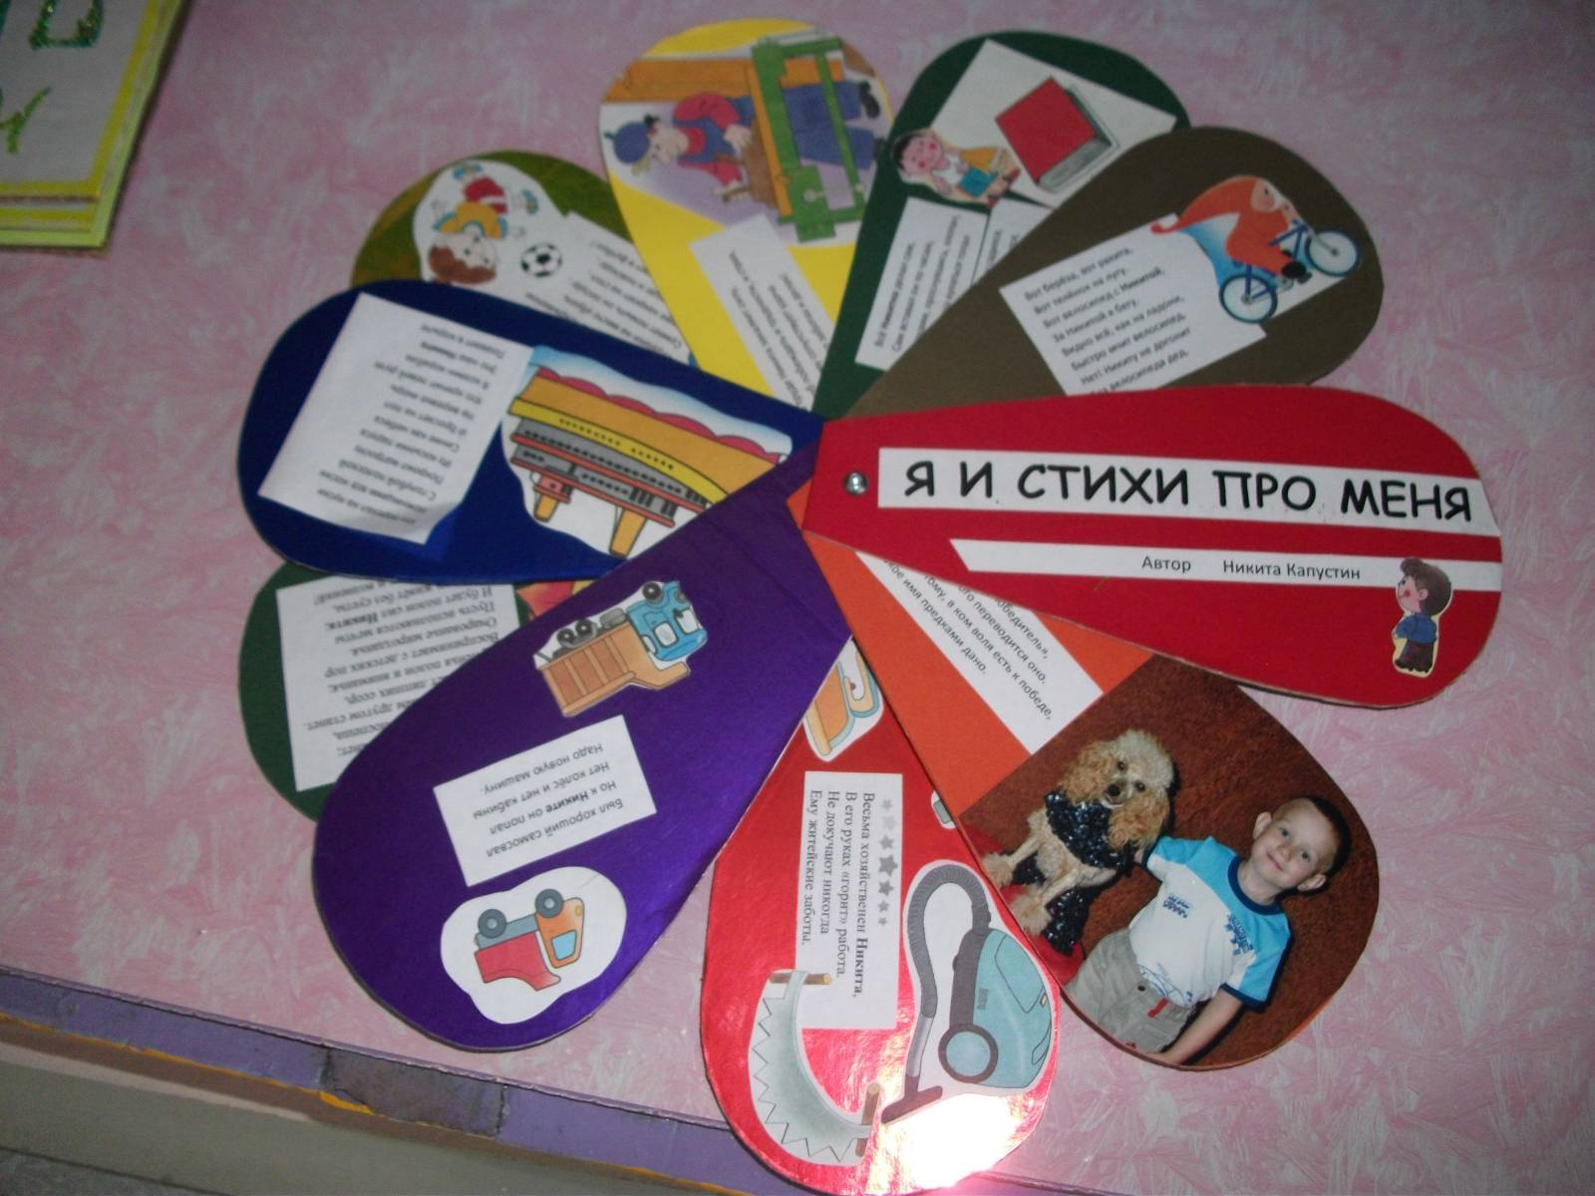
Книга на стержне

Slide 15
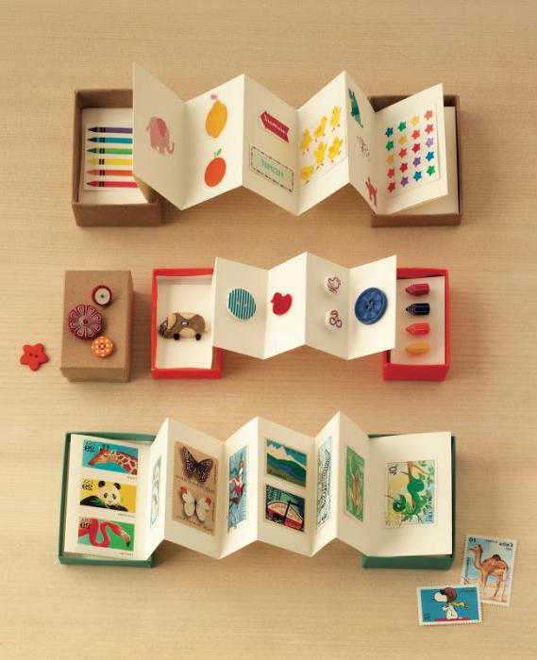
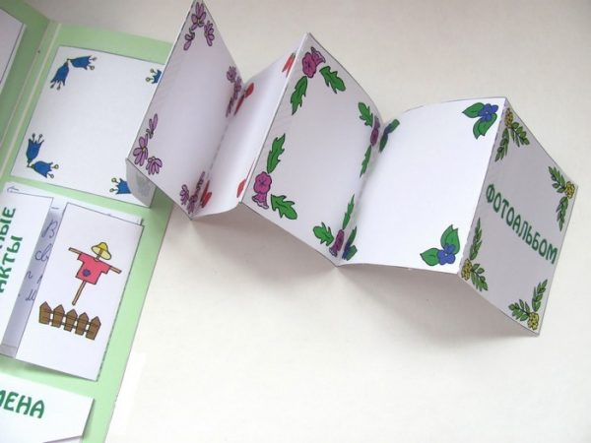
Книга – гармошка Книга - коробка

Slide 16
Книга - конверт

Slide 17
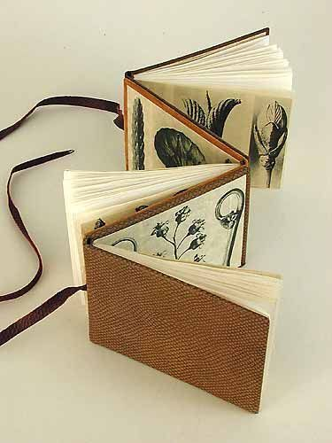
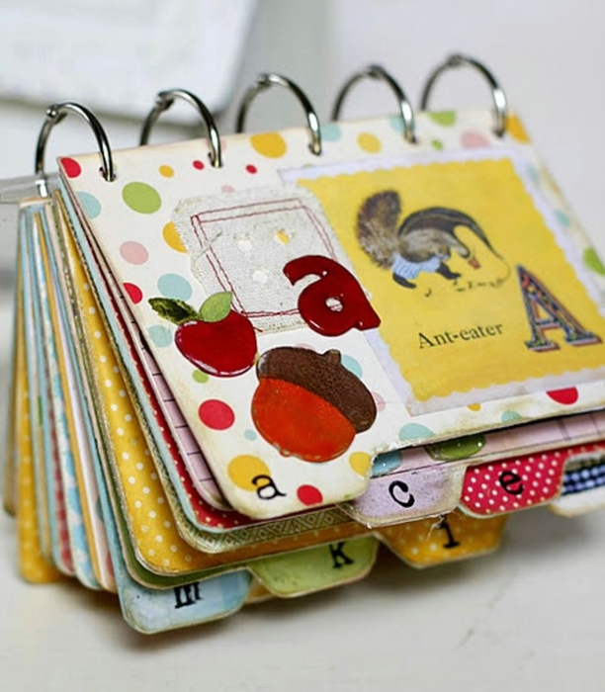
Тройная книга Книга с закладками

Slide 18
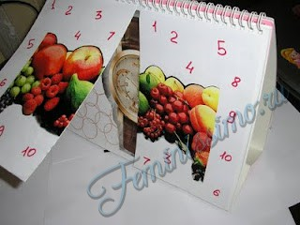
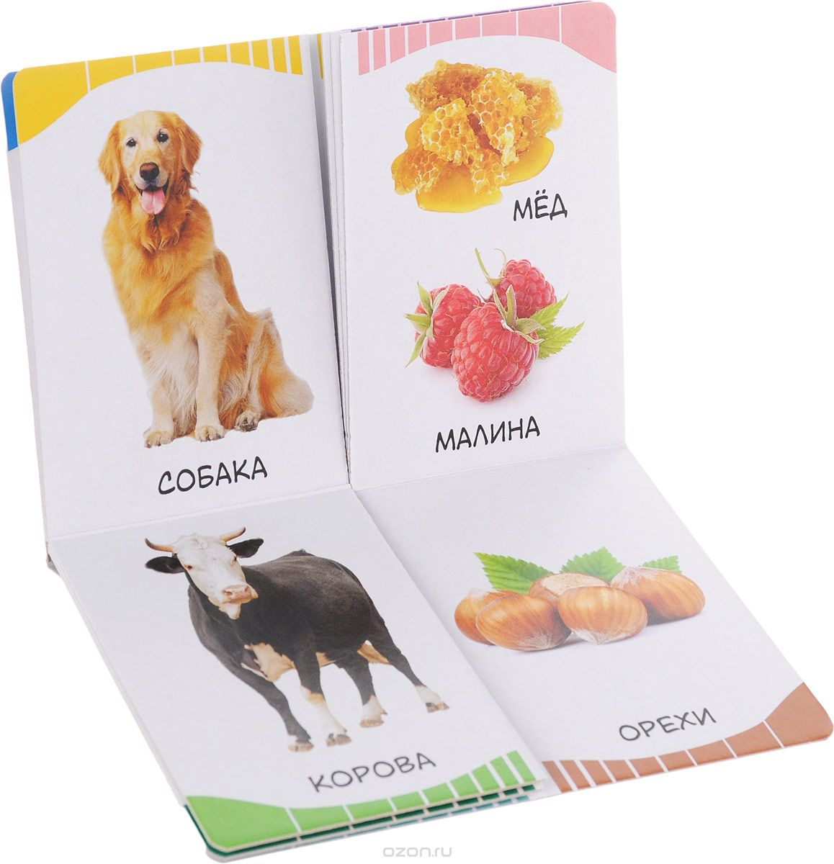
Книга – пазл перикидная Книга - флир

Slide 19
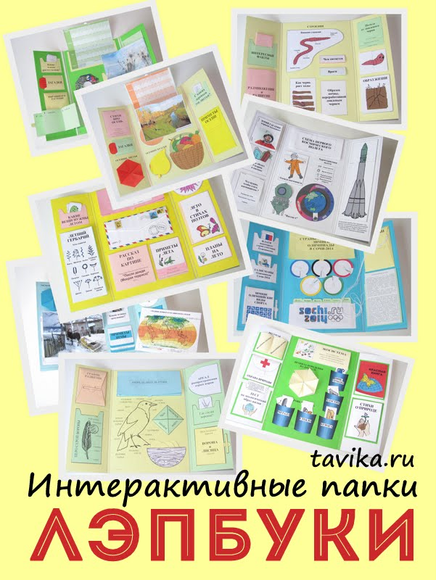
ЛЭПБУКИ (интерактивные папки) Это не просто книжки - это игровые папки, которые включают в себя и мини-книжечки, и всякие "секретики", и окошечки, и разные сложенные рисуночки. Чтобы ребенку было интересно все открывать-доставать-разглядывать. И чтобы в процессе такого разглядывания он получил основную информацию по теме, представленной в папке.

